Slide 1
国重迎新报告
陈序辉

Slide 2
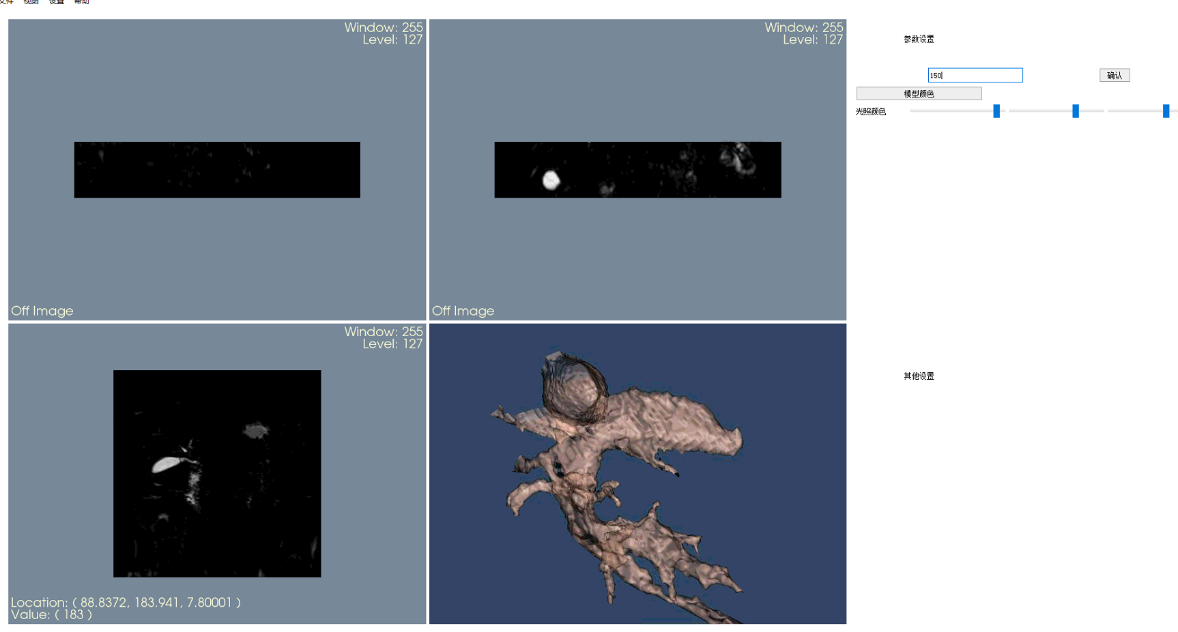
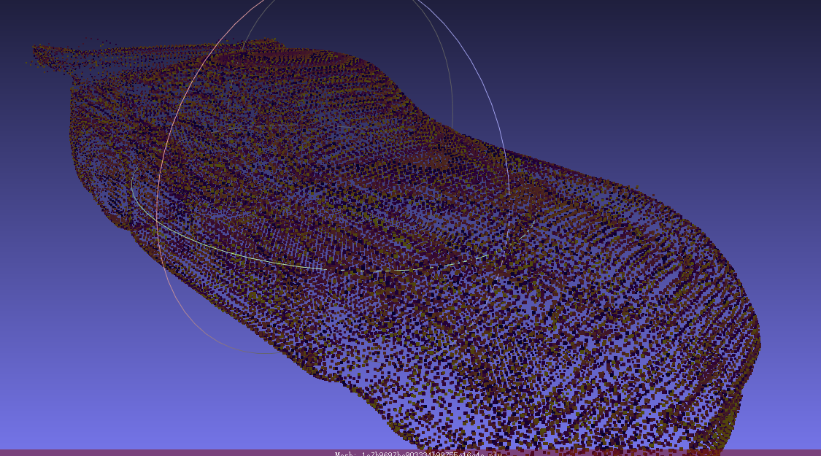
工作介绍
CT系统Demo
距离场学习

Slide 3
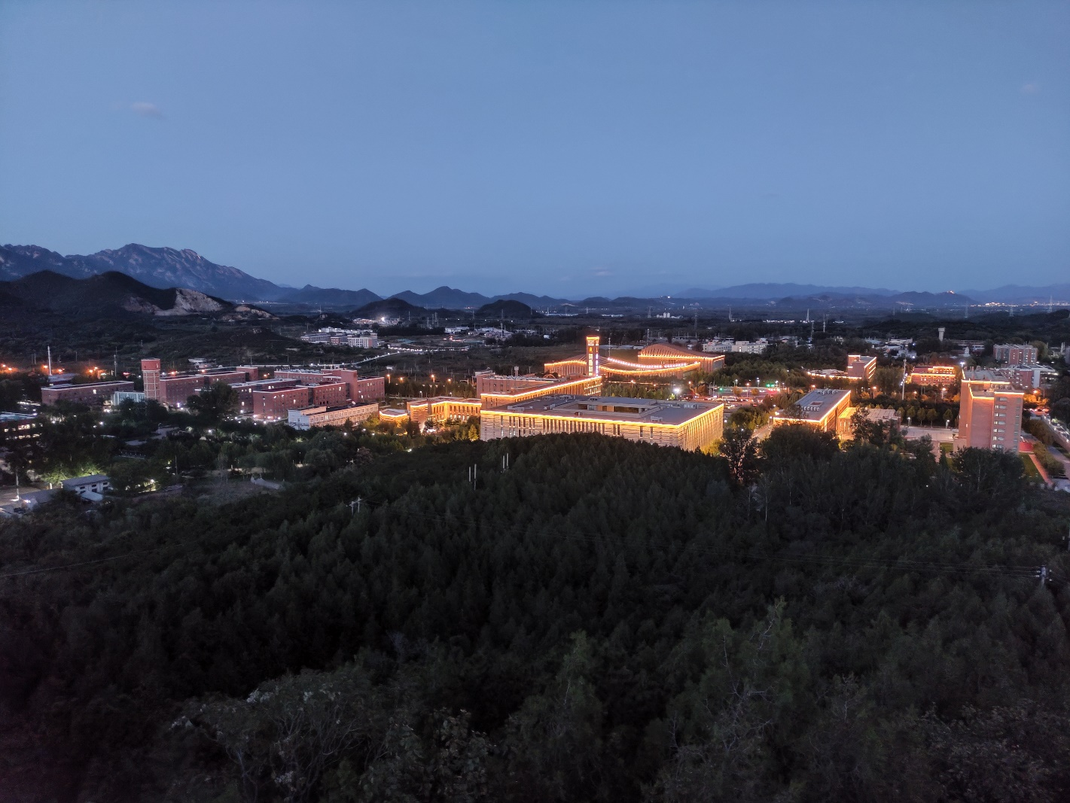
雁栖湖生活

